Slide 1
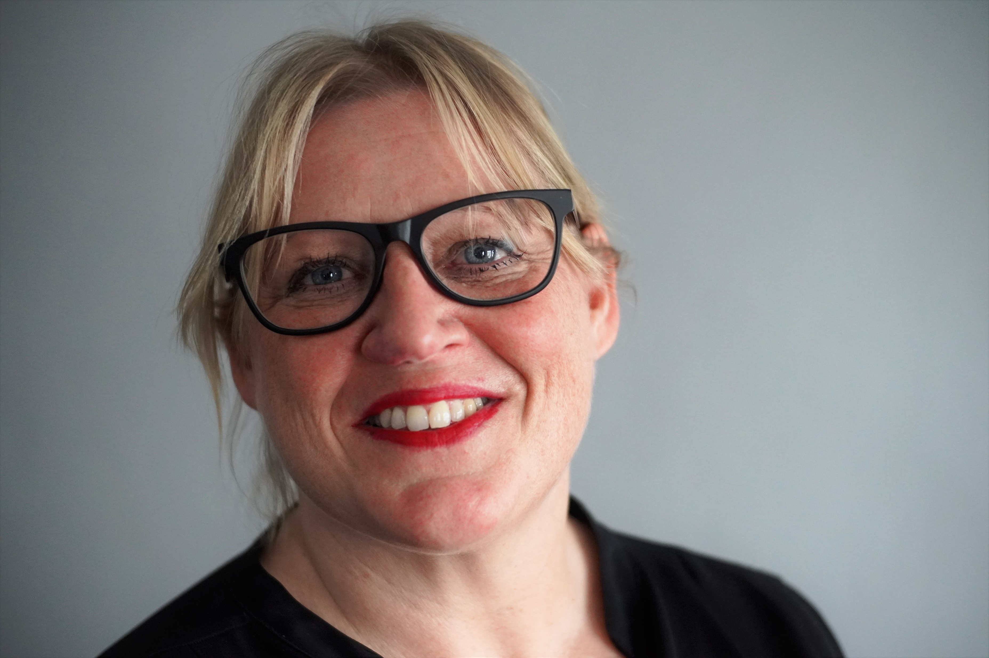
Joanna Lundin
Lärare, föreläsare, författare
Hemsida: www.joannalundin.se
Instagram: @joannalundin
Facebook: Skolkraft Joanna Lundin

Slide 2
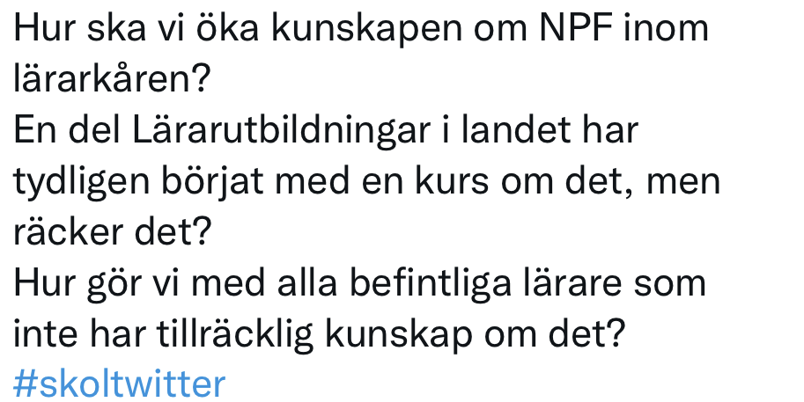
Från vetande till görande…..
Eller hur gör vi så att det verkligen blir en förändring till det bättre för våra elever

Slide 4
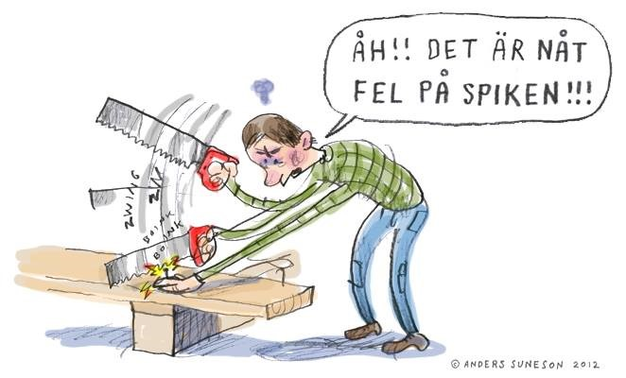
Säg nej till quick fix och snabba lösningar!

Slide 5
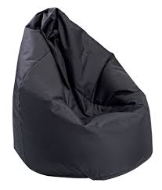
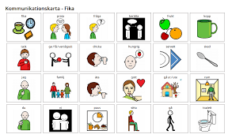
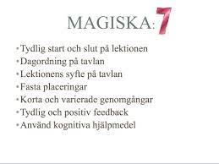
OAVSETT EGENTLIGT BEHOV!

Slide 6
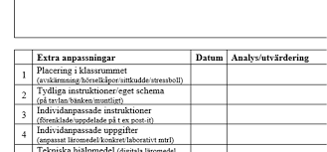
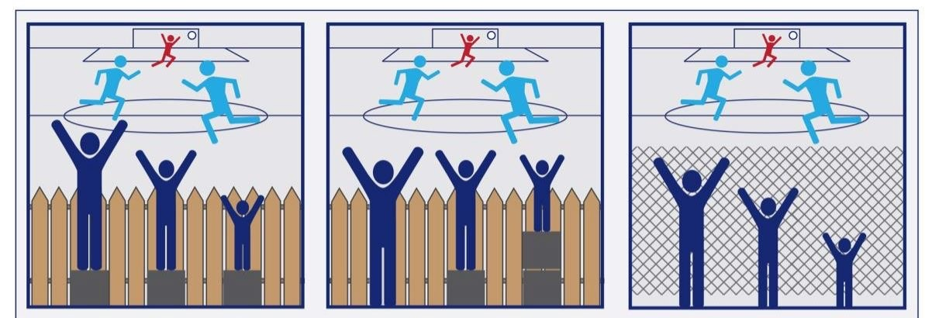
Anpassningar
att planera och strukturera ett schema över skoldagen.
ett undervisningsområde förklarat på annat sätt.
extra tydliga instruktioner eller,
stöd att sätta igång arbetet.
hjälp att förstå texter.
digital teknik med anpassade programvaror.
anpassade läromedel.
någon extra utrustning.
extra färdighetsträning.
enstaka specialpedagogiska insatser.
GOD UNDERVISNING
www.Skolverket.se

Slide 7
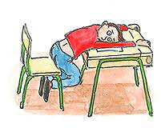
Ledning och stimulans
För att bli motiverad krävs att:
•Eleven/barnet förstår syftet med uppgiften och vad som förväntas
•Eleven/barnet förstår HUR uppgiften ska utföras
•Eleven/barnet ges goda möjligheter att lyckas i genomförandet
•Eleven/barnet känner delaktighet i det gemensamma lärandet
• Eleven/barnet ges bekräftelse och återkoppling under aktiviteten
• Elev/barn och pedagog har en god relation.
Har vi omotiverade elever eller tråkiga lektioner?

Slide 9
Pedagogik+fysisk lärmiljö
=
Optimalt lärande
Fysiska
lärmiljön
Värdegrund
Organisation
Utbildning
Min yrkesroll
Kunskapssyn
Elevsyn
Ansvarsfrågan
Eleven i fokus
Salutogent
Flexibelt
Relationellt
”Det livslånga lärandet”

Slide 10
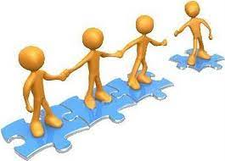
Vi hjälps åt!

Slide 11
Vårt viktigaste arbetsverktyg (!?)
Nyfikenhet!

Slide 12
En miljö för utveckling
Kognitiva bias
Reflekterande frågor/kritiska vänner
Pågående process
Allas ansvar och skyldighet
Det livslånga lärandet
Boktips:
Professionsutveckling
och kollegialt lärande.

Slide 13
H
U
R
R
A
Handleda
Utvärdera
Reflektera
Resonera
Arbeta i team

Slide 14
Handledning
Kontinuerlig
Planerad
Strukturerad
Ledd av…..
Skapa skav

Slide 15
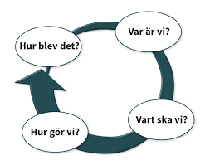
Utvärdering
Hur utvärderar vi?
Vad utvärderar vi?
För vem utvärderar vi?
Hur använder vi resultatet?
Hur får vi med elevens röst?

Slide 16
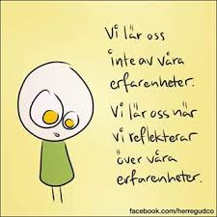
Reflektera och resonera
Hur skapar vi skavet i våra samtal?
Kritiska vänner?
Får vi prova?
Får vi göra fel?
Hur högt i tak har vi?
Vad sitter i väggarna?
Får vi vara nöjda?

Slide 17
Arbeta i team
Hur lägger vi upp vårt gemensamma arbete?
Vad gör vi tillsammans?
Vem äger ordet?
Måste alla vara med och tycka om allt?
Måste alla göra lika mycket?
Hur hjälper vi varandra framåt?
Hur ärliga är vi mot varandra?
Hur gör vi om vi har kollegor som inte bidrar?

Slide 18
Hur får vi med oss alla på resan?
Måste alla vara med?

Slide 19
Reflektion, vad har fastnat hos dig fram tills nu?
Fundera och reflektera i 3 minuter

Slide 20
Från vetande till görande!

Slide 21
Lärandets kretslopp

Slide 22
För det här behöver vi kunskap och förståelse om tex

Slide 23
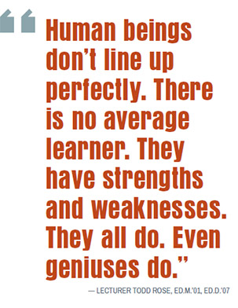
Vilka behov våra elever har.
Vad fungerar för eleverna.
Vilka förkunskaper eleverna har.

Slide 24
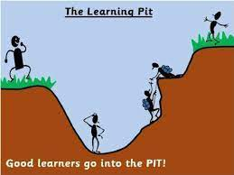
När sker ett lärande?
Hur vet vi att det verkligen sker ett lärande?
Lär vi eller gör vi?

Slide 25
På vilka olika sätt får våra elever……
Inhämta
Träna och befästa
Visa
…..sina kunskaper på.
Hur utmanar vi våra elever att prova olika sätt?
Vilka sätt använder vi idag och har vi fastnat i vårt sätt att göra?
Hur värderar vi olika arbetssätt?

Slide 27
Kan jag/vi…..
ändra/lägga till några aktiviteter för att bättre nå de elever som har behov av rörelse
bygga in snabba och enkla sätt för att checka av att eleverna är med, har förstått osv?
ge mer än ett sätt för eleverna att visa sin förståelse på
sätta upp visuellt stöd på tavlan?
Tydliggöra de muntliga instruktioner med visuell förstärkning?
definiera och förtydliga ord jag/vi kommer att använda som eleverna kanske inte känner till?

Slide 29
”När lärarna alltmer kunde anpassa undervisningen till gruppen, istället för att fokusera på enskilda individer, verkade också individuella behov för specifik anpassning minska.”
(Balli Lelinge, Malmö universitet 2022)

Slide 30
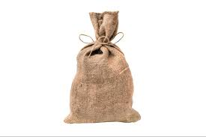

Slide 31
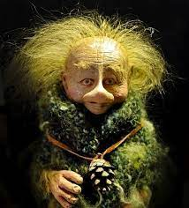

Slide 32
Joanna Lundin
Lärare, föreläsare, författare
Hemsida: www.joannalundin.se
Instagram: @joannalundin
Facebook: Skolkraft Joanna Lundin

